Slide 1
-Part1- 제4장 상수란 무엇인가?

Slide 2
학습목차
4.1 상수란
4.2 리터럴 상수와 심볼릭 상수

Slide 3
4.1 상수란

Slide 4
4.1 상수란
상수란?
어떤 상황에서도 변하지 않는 값을 의미
프로그램에서 데이터는 변수 또는 상수의 형태로 사용한다
변수의 경우
상수의 경우
int i;
i=3;
i=4;
데이터를 올바르게 사용한 경우
10=5;
데이터를 올바르게 사용하지 못한 경우

Slide 5
4.2 리터럴 상수와 심볼릭 상수

Slide 6
4.2 리터럴 상수와 심볼릭 상수 (1/7)
상수의 종류
리터럴 상수: 글자 그대로의 의미가 있어서 이름이 없는 상수
정수형 상수
실수형 상수
문자 상수
문자열 상수
심볼릭 상수: 상수를 기호화 하여 변수처럼 이름이 있는 상수
const 키워드 이용하기
#define문 이용하기

Slide 7
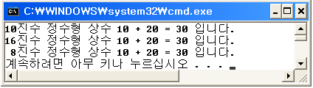
4.2 리터럴 상수와 심볼릭 상수 (2/7)
리터럴 상수 – 정수형 상수 예제 실습
/* 4-1.c */
#include<stdio.h>
int main(void)
{
printf("10진수 정수형 상수 %d + %d = %d 입니다. \n", 10, 20, 10+20);
printf("16진수 정수형 상수 %x + %x = %x 입니다. \n", 0x10, 0x20, 0x10+0x20);
printf(" 8진수 정수형 상수 %o + %o = %o 입니다. \n", 010, 020, 010+020);
return 0;
}

Slide 8
10진수 | 16진수 | 8진수
0 | 0x0 | 00
1 | 0x1 | 01
2 | 0x2 | 02
3 | 0x3 | 03
4 | 0x4 | 04
5 | 0x5 | 05
6 | 0x6 | 06
7 | 0x7 | 07
8 | 0x8 | 010
9 | 0x9 | 011
10 | 0xa | 012
11 | 0xb | 013
12 | 0xc | 014
13 | 0xd | 015
14 | 0xe | 016
15 | 0xf | 017
16 | 0x10 | 020
17 | 0x11 | 021

Slide 9
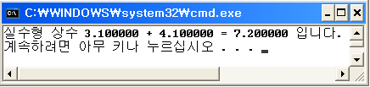
4.2 리터럴 상수와 심볼릭 상수 (3/7)
리터럴 상수 – 실수형 상수 예제 실습
/* 4-2.c */
#include<stdio.h>
int main(void)
{
printf("실수형 상수 %lf + %lf = %lf 입니다. \n", 3.1, 4.1, 3.1+4.1);
return 0;
}

Slide 10
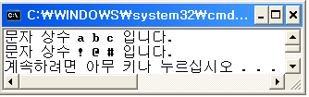
4.2 리터럴 상수와 심볼릭 상수 (4/7)
리터럴 상수 – 문자 상수 예제 실습
알파벳과 특수 기호가 왜 문자 상수 인가?
부록 ASCII 코드 (703페이지 ~ 707페이지) 참고
/* 4-3.c */
#include<stdio.h>
int main(void)
{
printf("문자 상수 %c %c %c 입니다.\n", 'a', 'b', 'c');
printf("문자 상수 %c %c %c 입니다.\n", '!', '@', '#');
return 0;
}

Slide 11
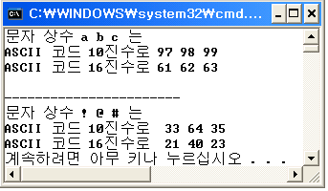
4.2 리터럴 상수와 심볼릭 상수 (5/7)
리터럴 상수 – 문자 상수 예제 실습
/* 4-4.c */
#include<stdio.h>
int main(void)
{
printf("문자 상수 %c %c %c 는 \n", 'a', 'b', 'c');
printf("ASCII 코드10진수로 %d %d %d \n", 'a', 'b', 'c');
printf("ASCII 코드16진수로 %x %x %x \n", 'a', 'b', 'c');
printf("\n-----------------------\n");
printf("문자 상수 %c %c %c 는 \n", '!', ‘@', '#');
printf("ASCII 코드 10진수로 %d %d %d \n", '!', ‘@', '#');
printf("ASCII 코드 16진수로 %x %x %x \n", '!', ‘@', '#');
return 0;
}

Slide 12
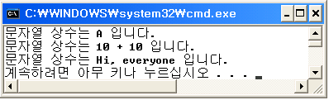
4.2 리터럴 상수와 심볼릭 상수 (6/7)
리터럴 상수 – 문자열 상수 예제 실습
/* 4-5.c */
#include<stdio.h>
int main(void)
{
printf("문자열 상수는 %s 입니다. \n", "A");
printf("문자열 상수는 %s 입니다. \n", "10+10");
printf("문자열 상수는 %s 입니다. \n", "Hi, everyone");
return 0;
}

Slide 13
4.2 리터럴 상수와 심볼릭 상수 (7/7)
심볼릭 상수: 상수를 기호화 하여 변수처럼 이름이 있는 상수
① const 키워드 이용하기
② #define문 이용하기
/* 4-8.c */
#include <stdio.h>
#define PI 3.14
#define NUM 100
#define BUFFER_SIZE 200
int main()
{
printf("%lf \n", PI);
printf("%d \n", NUM);
printf("%d \n", BUFFER_SIZE);
return 0;
}
/* 4-6.c */
#include<stdio.h>
int main(void)
{
const int NUM = 100;
const double PI = 3.14;
// NUM = 200;
// PI = 4.14;
return 0;
}

Slide 14
공부한 내용 떠올리기
상수의 개념
리터럴 상수의 종류와 의미
심볼릭 상수의 종류와 만드는 방법

